Slide 1
Куклы-обереги
В глубокой древности у кукол было другое предназначение, она была человеку защитой от болезней, несчастий, злых духов.
Кукла берегла человека, ее так и называли: оберег или берегиня
Воспитатель МБДОУ «ДДС №21»
Трапезникова Г.А.

Slide 2
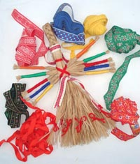
Русская народная кукла "Десятиручка"
Куколка предназначалась для помощи девушкам, готовящим свое приданое, и женщинам в разных делах, таких как ткачество, шитье, вышивка, вязание и т.д. Традиционно после изготовления она почти сразу же сжигалась

Slide 3
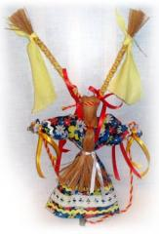
Русская народная кукла "Коза"
Коза и медведь - непременные участники святочного рождественского обхода дворов, ряжения, так как эти животные у славян издавна связаны с культом плодородия. Коза была символом жизненной силы, и эту силу она должна была принести хозяину избы и его земле, полю, чтобы лучше родился хлеб

Slide 4
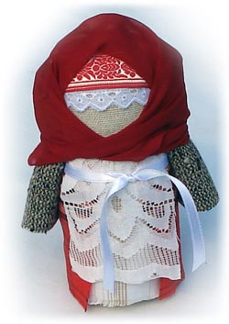
Русская народная кукла "Крупеничка"
Куколка "Крупеничка" (другие названия "Зернушка", "Горошинка") - это оберег на сытость и достаток в семье (на хозяйственность). Традиционно эту куклу наполняли гречишным зерном или пшеницей. Это главная кукла в семье. Первые горсти при посеве зерна брали из мешочка, сшитого в образе этой куколки. Зерно в ней символизировало сбереженные силы Кормилицы Земли. После уборочной страды куколку вновь наполняли отборным зерном уже нового урожая. Ее наряжали и бережно хранили на видном месте в красном углу. Верили, что только тогда следующий год будет сытым и будет достаток в семье. В голодное время брали крупу из куколки и варили из нее кашу. Считалось, что эта каша передает силы Матери Земли

Slide 5
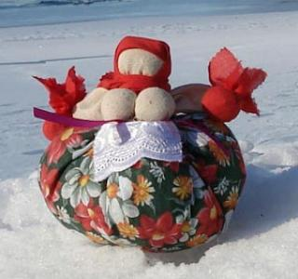
Русская народная кукла "Кубышка-Травница"
Чтобы воздух в избе был чистый, изготавливали полезную куколку "Кубышку-Травницу". Подвешивали ее там, где воздух застаивался или над колыбелью ребенка. Эта кукла наполнена душистой лекарственной травой. Куколку необходимо помять в руках, пошевелить, и по комнате разнесется травяной дух, который отгонит духов болезни. Через 2 года траву в куколке необходимо поменять. Именно так поступали наши предки

Slide 6
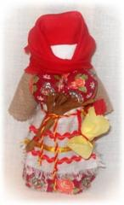
Русская народная кукла "Коляда"
С Колядой проходили все рождественские колядки. Эта кукла - символ солнца и добрых отношений в семье. Она представляла собой дородную женщину, одетую во все новое и нарядное. От ее имени колядующие желали счастья и благополучия. Пели радостные, прославляющие хозяев песни. В некоторых местностях колядки заканчивались возле костра с пожеланиями блага себе и близким и сжиганием Коляды. С ее приходом в доме поселится счастье, мир и согласие между членами семьи. Кукла Коляда изготавливается из спила дерева. В мешочках, подвешенных к поясу, находÿтся хлеб и соль. За пояс заткнут веник, которым Коляда отгоняет нечистую силу

Slide 7
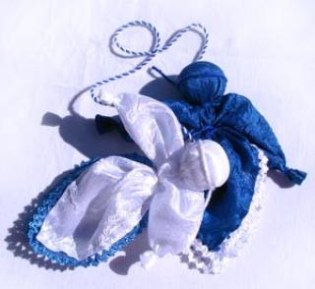
Русская народная кукла "День и Ночь"
Куклы "День и Ночь" - куклы-обереги жилища. Куколки оберегают смену дня и ночи, порядок в мире. Днем выставляют вперед светлую, а ночью - темную. Куколка "День" - молодая, живая, подвижная, работящая и веселая. Она - хозяйка дня, и следит, чтобы в будни дни люди работали, трудились, в праздники веселились, пели, плясали, играли, чтобы днем светило солнышко
Куколка "Ночь" - мудрая, задумчивая, спокойная, она хозяйка ночи. Ночь - волшебница. Она меняет и вещи и людей. Она несет другой мир. Ночью все таинственно. Все привычное без солнечного света становится неузнаваемым. И люди становятся другие. Более откровенные, открытые. Самые душевные разговоры за полночь затягиваются. Но главное, ночью люди спят. Ночь следит, чтобы все угомонились и легли спать, отдыхать от дневных дел, набираться сил. Она дарит сон и оберегает его

Slide 8
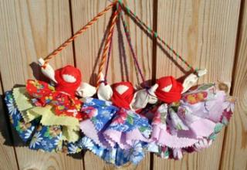
Русская народная кукла "Колокольчик"
Кукла Колокольчик - куколка добрых вестей. Родина куколки - Валдай. Оттуда и пошли валдайские колокольчики. Звон колокола оберегал людей от чумы и других страшных болезней. Колокольчик звенел под дугой на всех праздничных тройках. Колокольчик имеет куполообразную форму, а сверху напоминает солнышко. У куколки три юбки. У человека тоже три царства. Медное, серебряное, золотое. И счастье складывается тоже из трех частей. Если телу хорошо, душе радостно, дух спокоен, то человек вполне счастлив. Эта куколка веселая, задорная, приносит в дом радость и веселье. Оберег хорошего настроения. Даря Колокольчик, человек желает своему другу получать только хорошие известия и поддерживает в нем радостное и веселое настроение

Slide 9
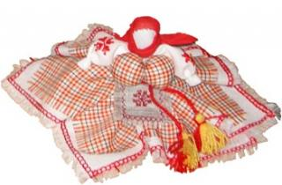
Русская народная кукла "Капустка"
Не зря говорят, что в капусте детей находят. Делала эту куколку девушка, когда набирала охоту и силу выходить замуж, продолжать род, рожать детей. Ставила ее на окошко, и парни знали - можно сватов засылать. Такую куклу делали в разных местах России. У вепсов, живущих на Волге, она называется Кормилка, Капустка, а у нас, в Сибири, - Рожаница. Она несет в себе образ матери-кормилицы. Ее большая грудь символизирует способность прокормить всех.

Slide 10
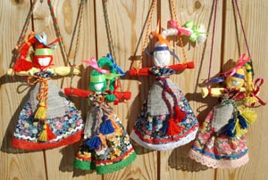
Русская народная кукла "Веснянка"
Во многих русских сказках встречаются куколки, которым герои доверяют свои горести и радости, делятся своими мыслями. И маленькие куклы-помощницы не оставляют в беде своих хозяев. Веснянка - это веселая, задорная кукла, которую делали молодые девушки на приход весны. Традиционно она очень яркая, с волосами необычного цвета. Таких кукол девушки дарили друг другу. Веснянка является оберегом молодости и красоты. Подарив такую куколку мужчине, Вы желаете ему долго оставаться молодым и жизнерадостным, женщине - всегда быть обаятельной и привлекательной

Slide 11
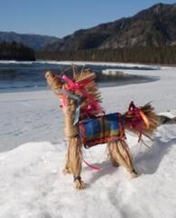
Русская народная кукла "Солнечный конь"
Конь - друг и спутник человека в жизни. Он является проводником человеческих душ в этот мир. В давние времена многое в жизни людей зависело от лошади. Без этого животного не могла обойтись ни посевная, ни поездка, ни свадьба. Всюду человека сопровождал верный конь. С тех времен сохранилось выражение "быть на коне", означающее успех и удачу. Поселите Солнечного коня у Вас дома, или подарите друзьям и он принесет счастье и удачу в дом где поселится

